Slide 1
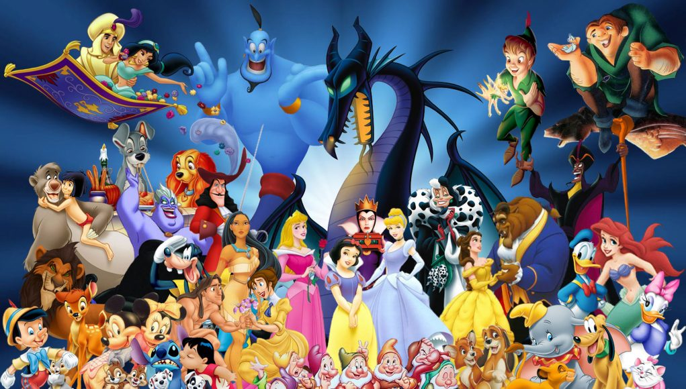
АНИМИРАНИ ФИЛМ
Послије овог часа требало би да сте оспособљени да разликујете анимирани од играног филма.
СРПСКИ ЈЕЗИК 4. РАЗРЕД

Slide 2
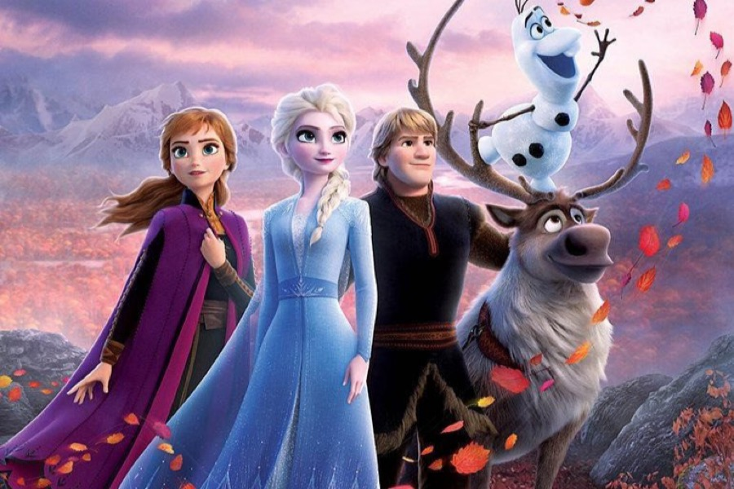
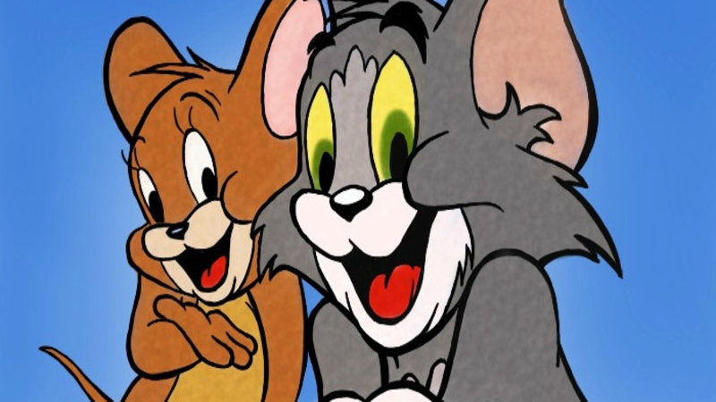
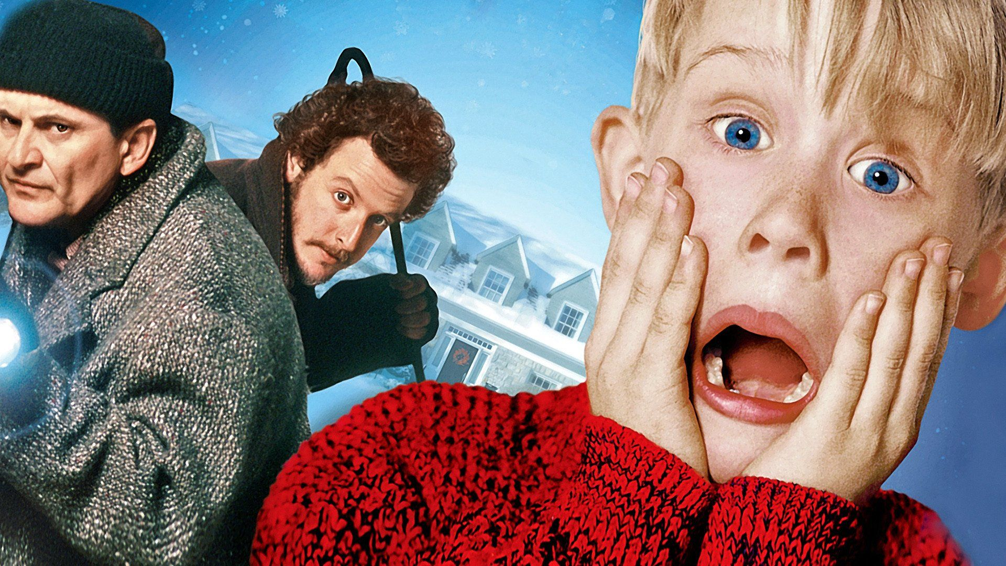
ШТА СУ АНИМИРАНИ ФИЛМОВИ?
Анимирани или цртани филм је вид филмске умјетности. За разлику од играног филма (у којем глуме људи), у цртаном или анимираном филму ликови и позадина су нацртани или анимирани.
Људи који праве анимиране филмове називају се аниматори.
анимирани филм
цртани филм
играни филм
СРПСКИ ЈЕЗИК 4. РАЗРЕД

Slide 3
КАКО НАСТАЈУ АНИМИРАНИ ФИЛМОВИ?
Кад гледамо анимирани филм, чини нам се да се цртежи крећу. Уствари, у свакој секунди видимо 24 различите слике, те тако добијамо утисак кретања. Сваки цртеж се појединачно снима посебном филмском камером.
Једна од најзначајнијих личности анимираног филма је Волт Дизни (1901-1966).
„АКО НЕШТО ЗАМИСЛИШ, МОЖЕШ И ДА ОСТВАРИШ.“
СРПСКИ ЈЕЗИК 4. РАЗРЕД

Slide 4
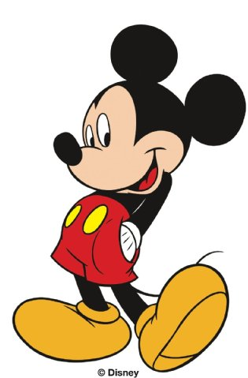
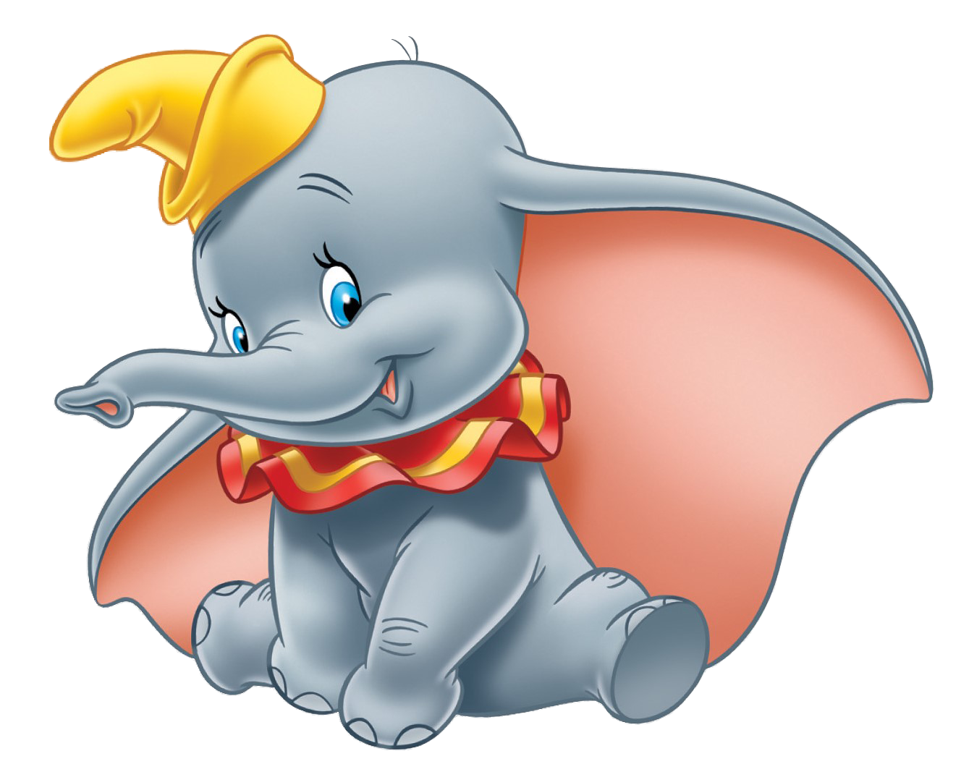
ЗАНИМЉИВОСТИ О ДИЗНИЈЕВИМ ЦРТАЋИМА
Мики Маус је први анимирани лик који је добио своју звијезду на холивудској стази славних и то на свој 50. рођендан. Он данас има 92 године.
Цртани филм Дамбо је зарадио два и по милиона долара само током празника у првим данима емитовања.
Магазин „Тајм“ га је прогласио сисаром године.
СРПСКИ ЈЕЗИК 4. РАЗРЕД

Slide 5
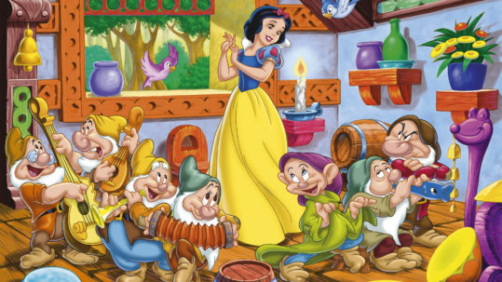
На 11. додјели Оскара Волту Дизнију је додијељен почасни Оскар за иновацију у остварењу „Сњежана и седам патуљака“. Том приликом му је уручен један Оскар у правој величини и седам минијатурних.
СРПСКИ ЈЕЗИК 4. РАЗРЕД

Slide 6
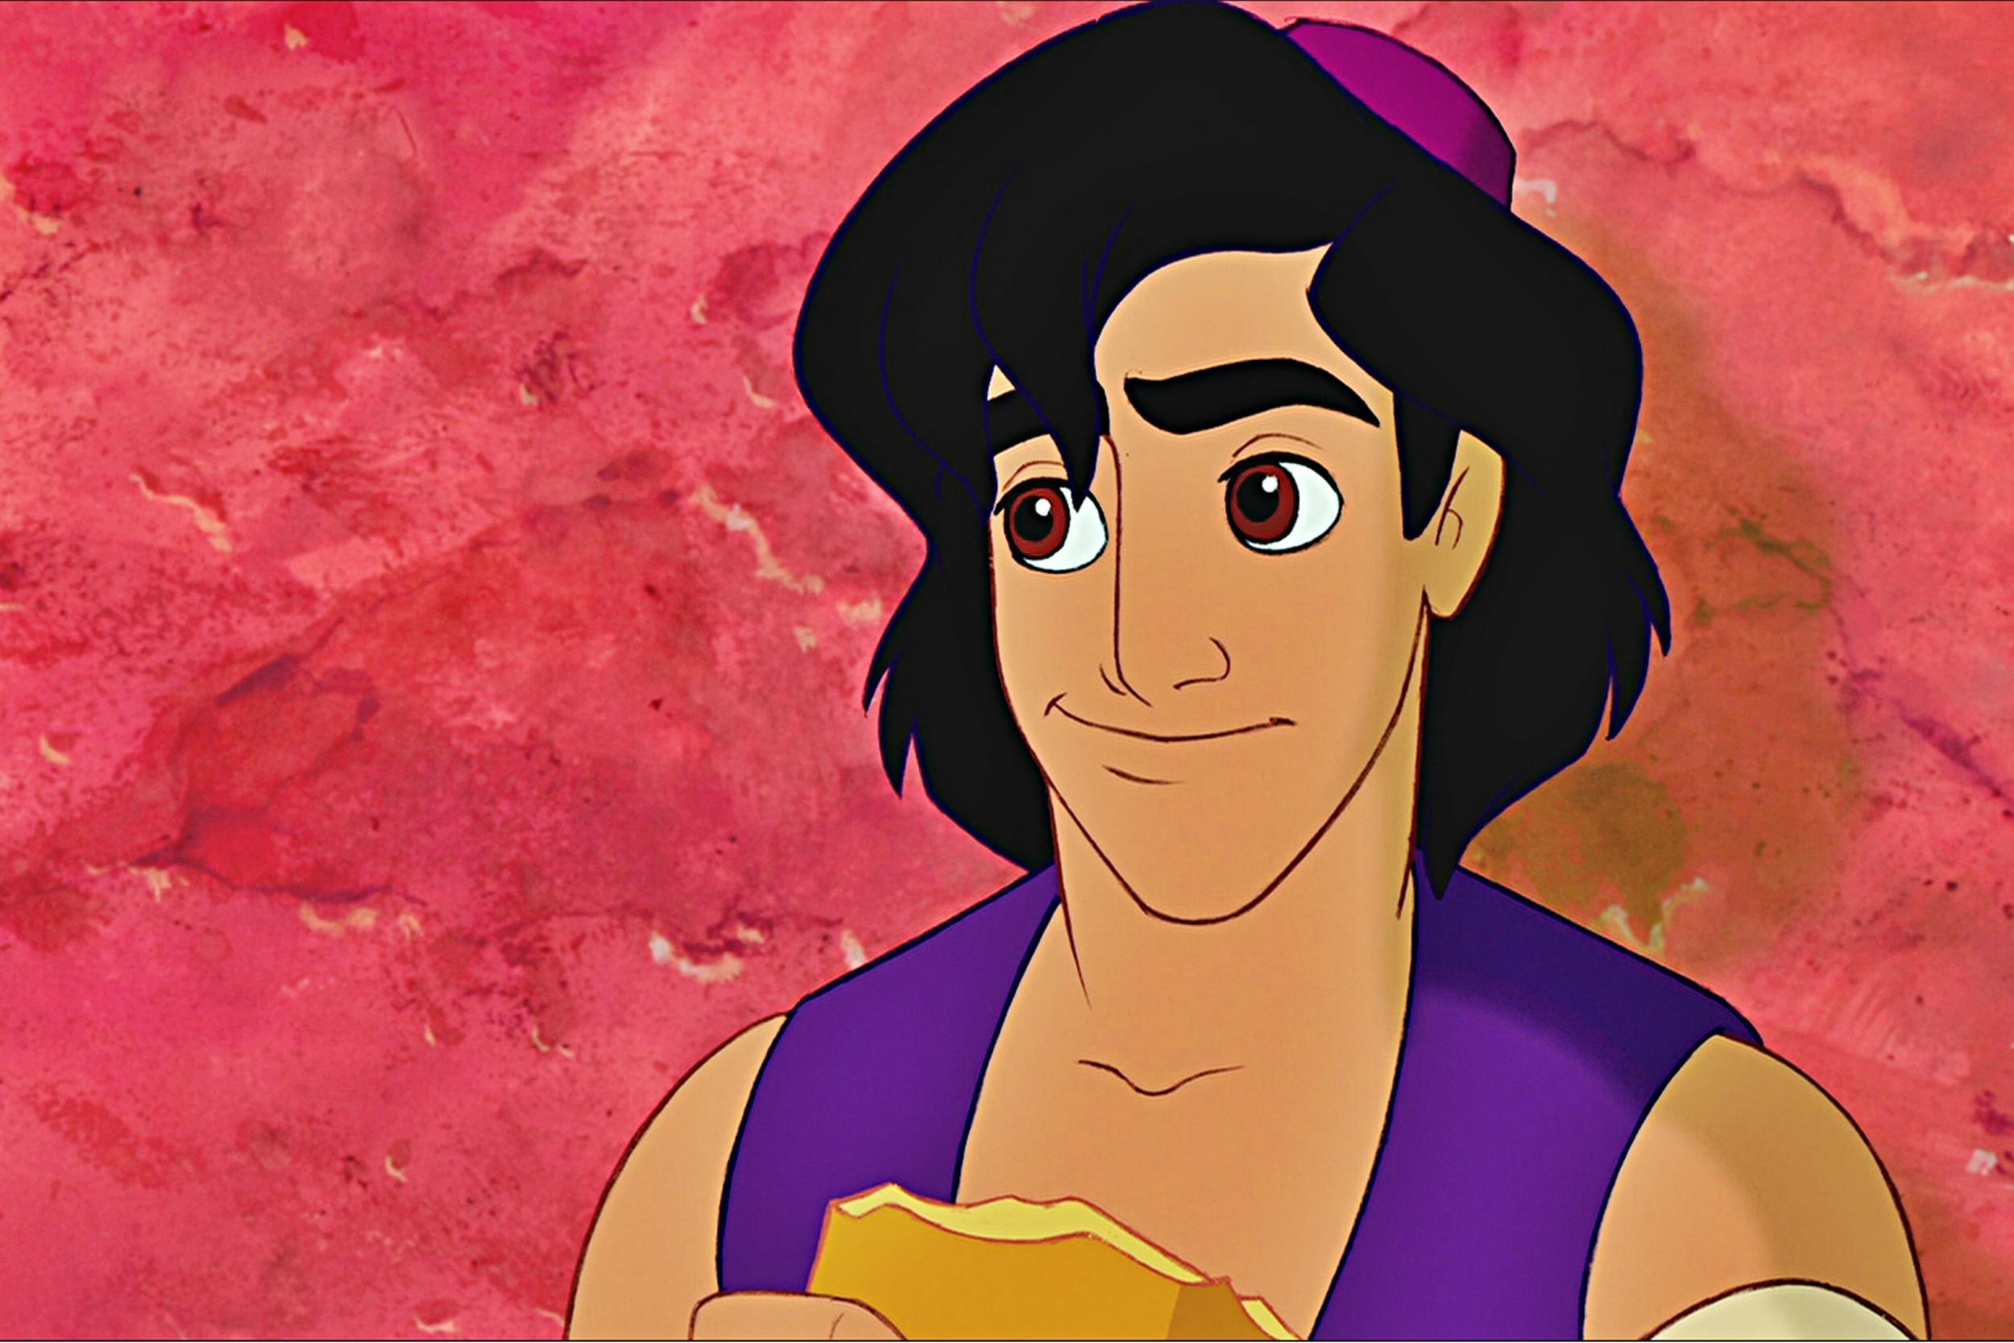
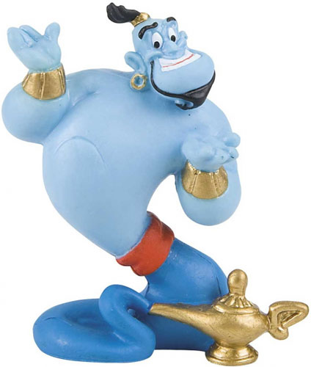
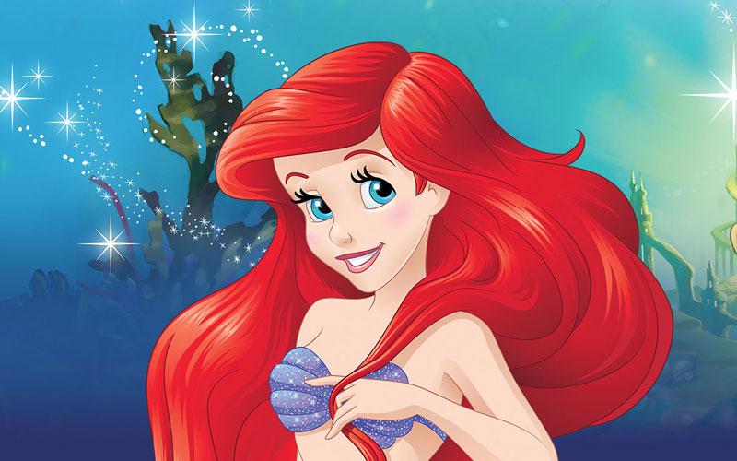
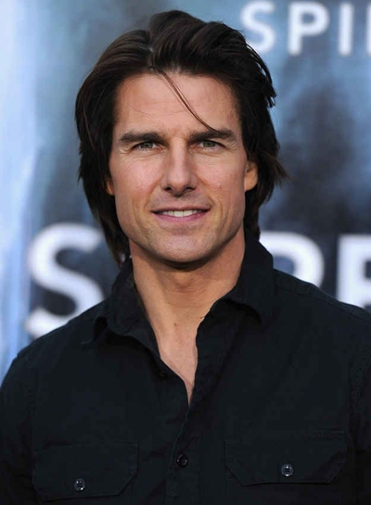
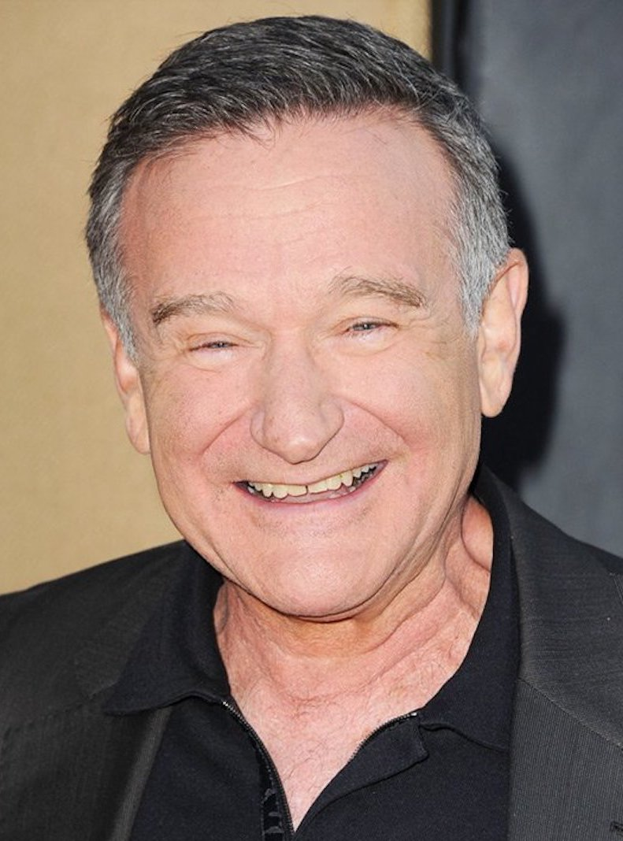
Често су анимирани ликови инспирисани глумцима.
СРПСКИ ЈЕЗИК 4. РАЗРЕД

Slide 7
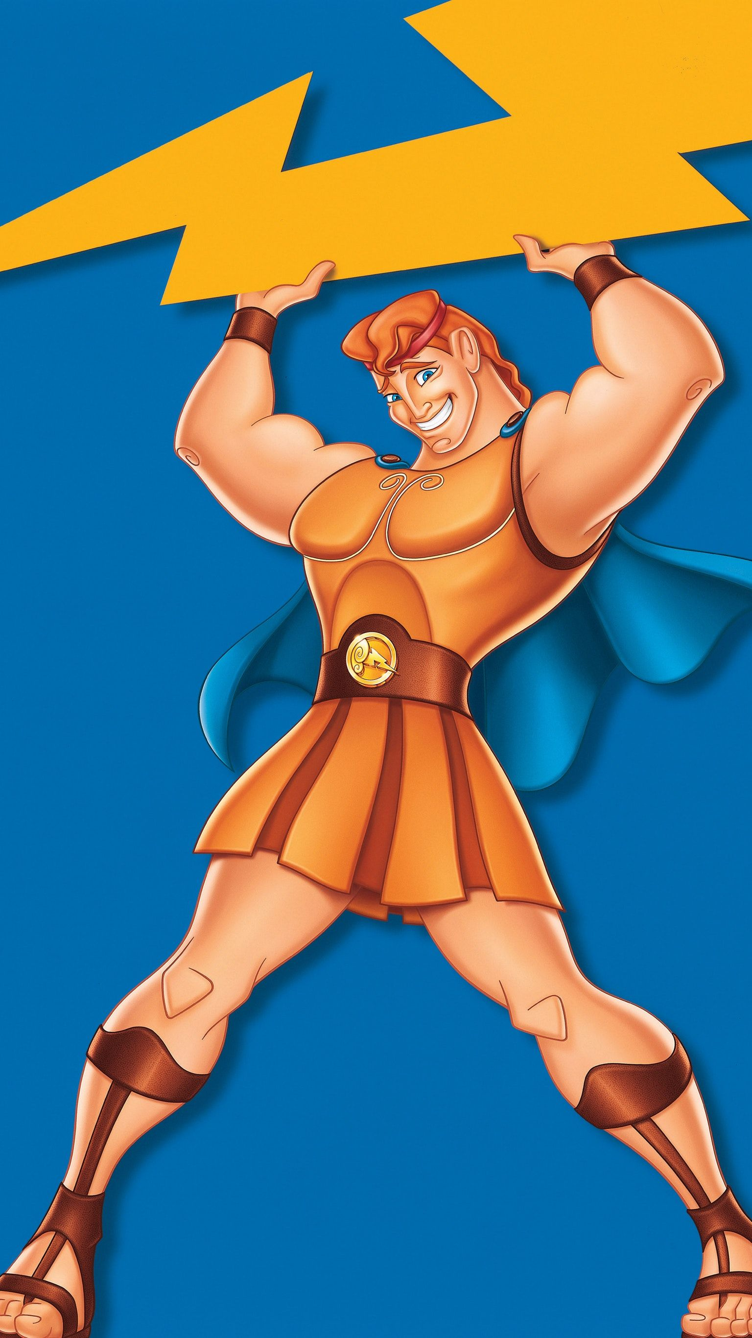
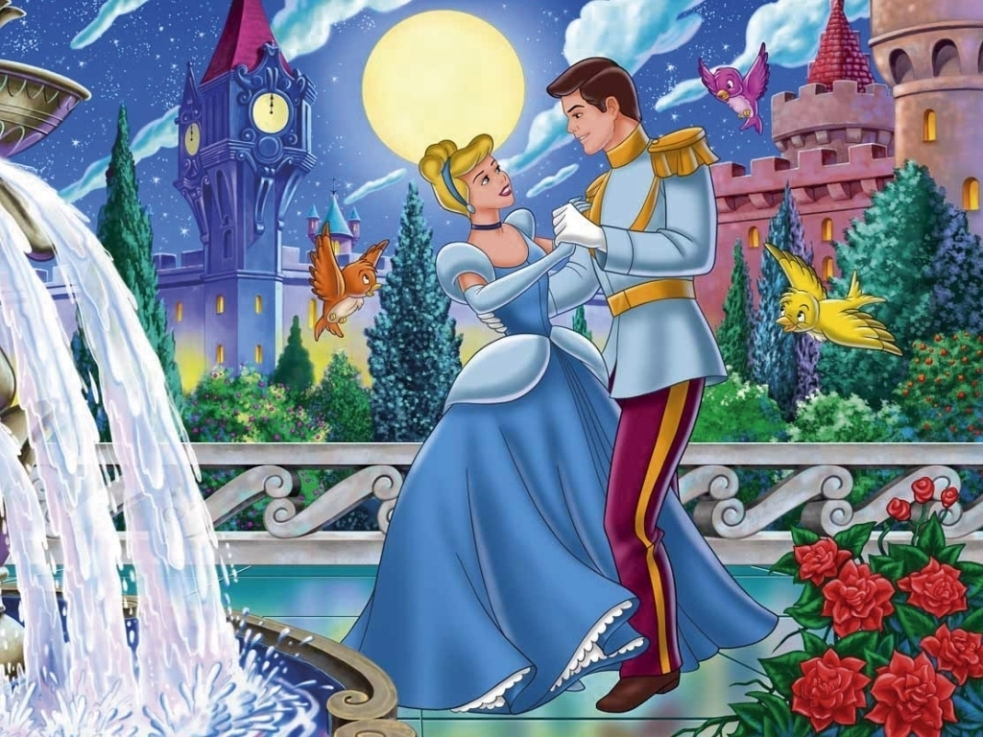
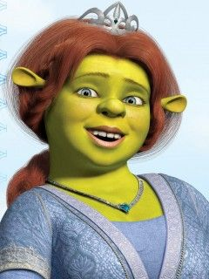
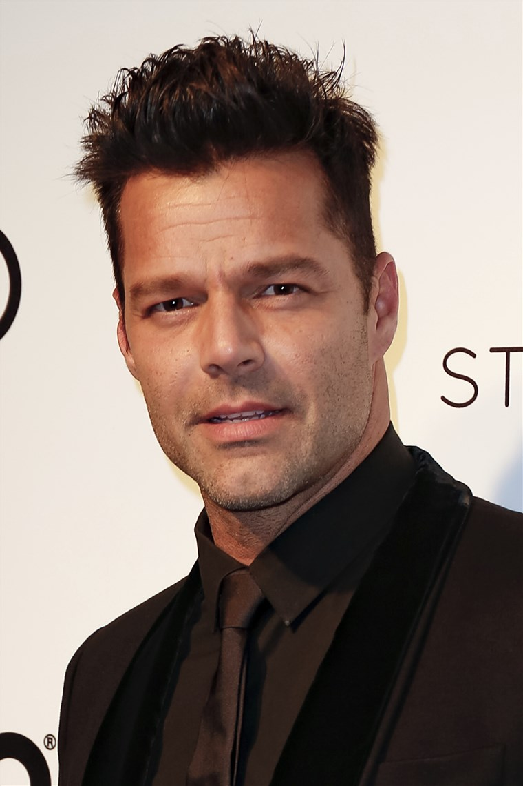
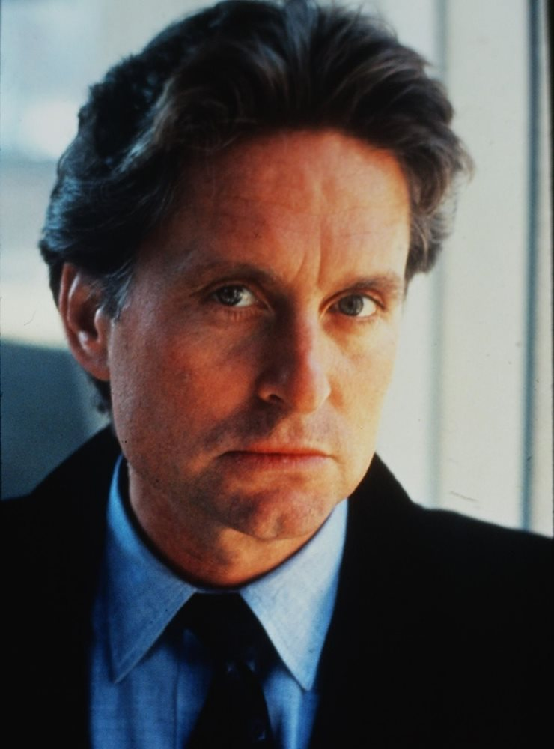
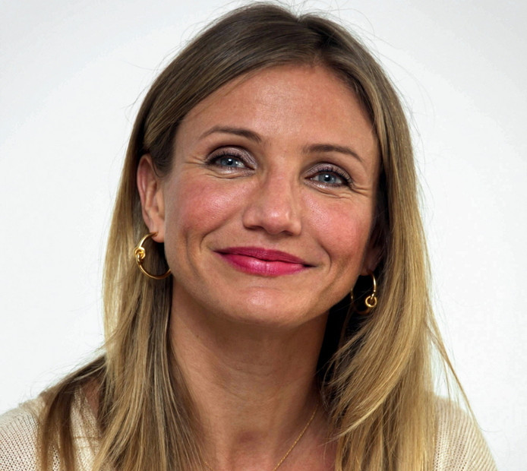
Познати глумци и пјевачи су често позајмљивали свој глас анимираним јунацима.
СРПСКИ ЈЕЗИК 4. РАЗРЕД

Slide 8
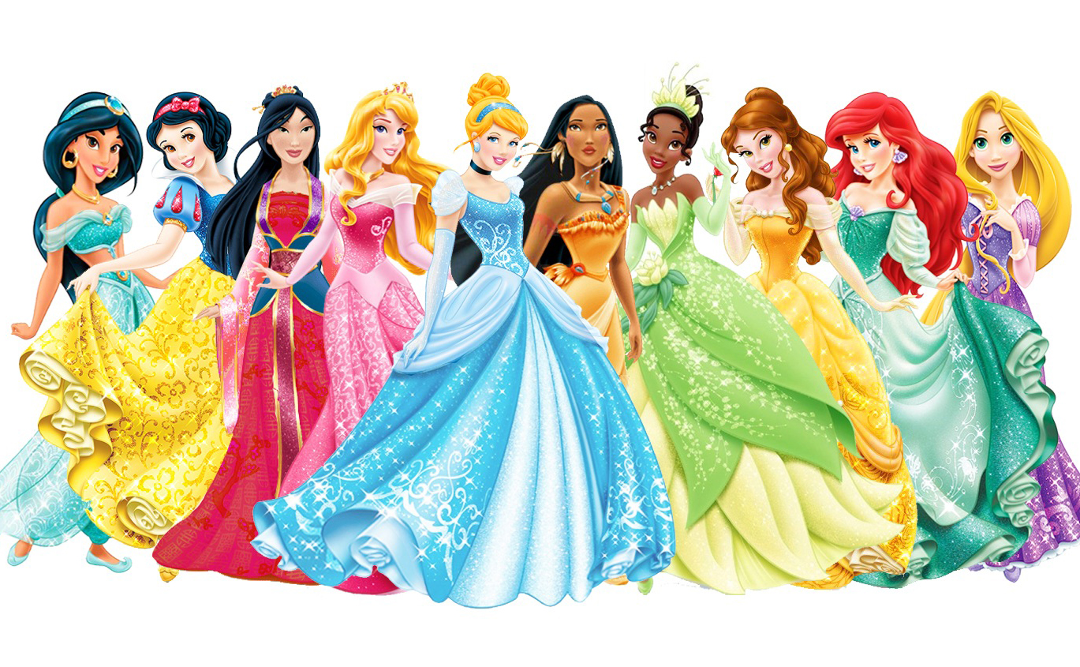
ТИЈАНА Једина јунакиња која има прави посао. Она је врхунска куварица.
Све Дизнијеве принцезе су тинејџерке.
18
14
16-19
17
17-21
16
ПОКАХОНТАСЈедина принцеза која је настала по узору на историјску личност. На њеном лику је радило 50 аниматора.
СРПСКИ ЈЕЗИК 4. РАЗРЕД

Slide 9
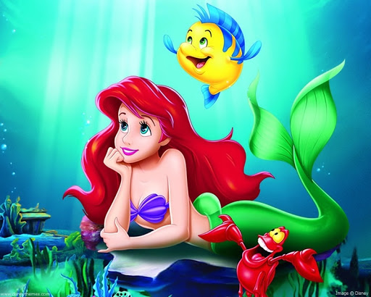
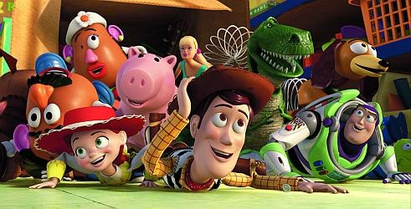
Мала Сирена је посљедњи филм компаније Дизни који је нацртан ручно и који је снимљен аналогном камером.
Прича о играчкама је први филм у историји који је у потпуности настао помоћу компјутерске анимације.
СРПСКИ ЈЕЗИК 4. РАЗРЕД

Slide 10
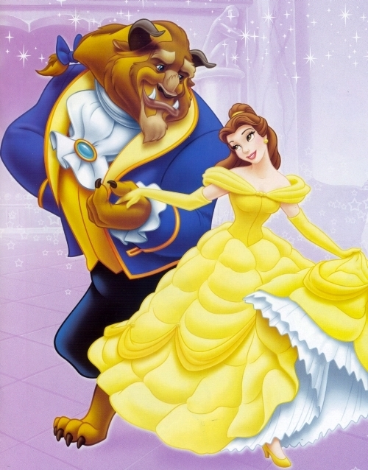
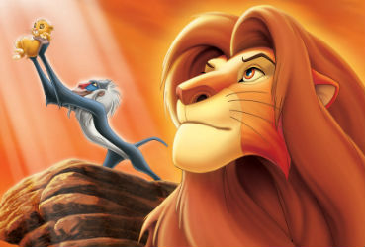
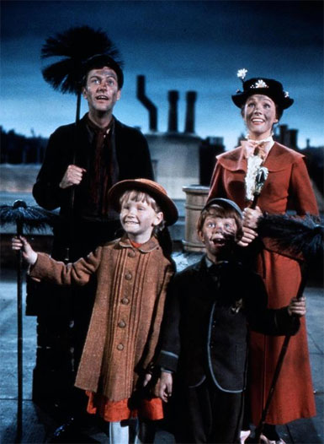
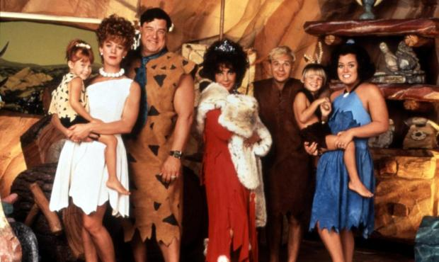
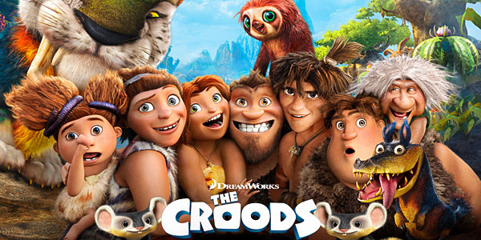
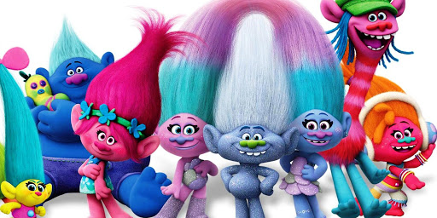
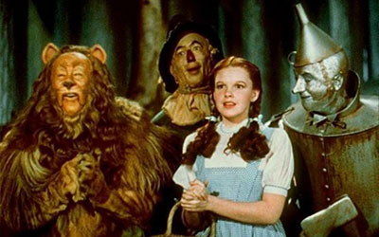
ДА ПОНОВИМО...
АНИМИРАНИ ФИЛМОВИ
ИГРАНИ ФИЛМОВИ
СРПСКИ ЈЕЗИК 4. РАЗРЕД

Slide 11
ЗАДАТАК ЗА САМОСТАЛАН РАД
Пронађи и погледај неки дугометражни анимирани филм (у трајању од око сат времена), па одговори на питања из Читанке на
страни 43.
Препоручујемо „Петар Пан – Земља Недођија“, „Сњежана и седам патуљака“, „Књига о џунгли“, „Дамбо“ и многи други. Има их и на најчешће доступној „You tube” страници.
Питања из Читанке:
Шта је анимирани филм?
Како се зове анимирани филм који си гледао/ла?
Зашто је анимирани филм?
Ко су главни ликови у филму? Наведи њихове особине.
Ко су споредни ликови у филму? Наведи њихове особине.
Препричај садржај гледаног филма.
СРПСКИ ЈЕЗИК 4. РАЗРЕД

